Slide 1
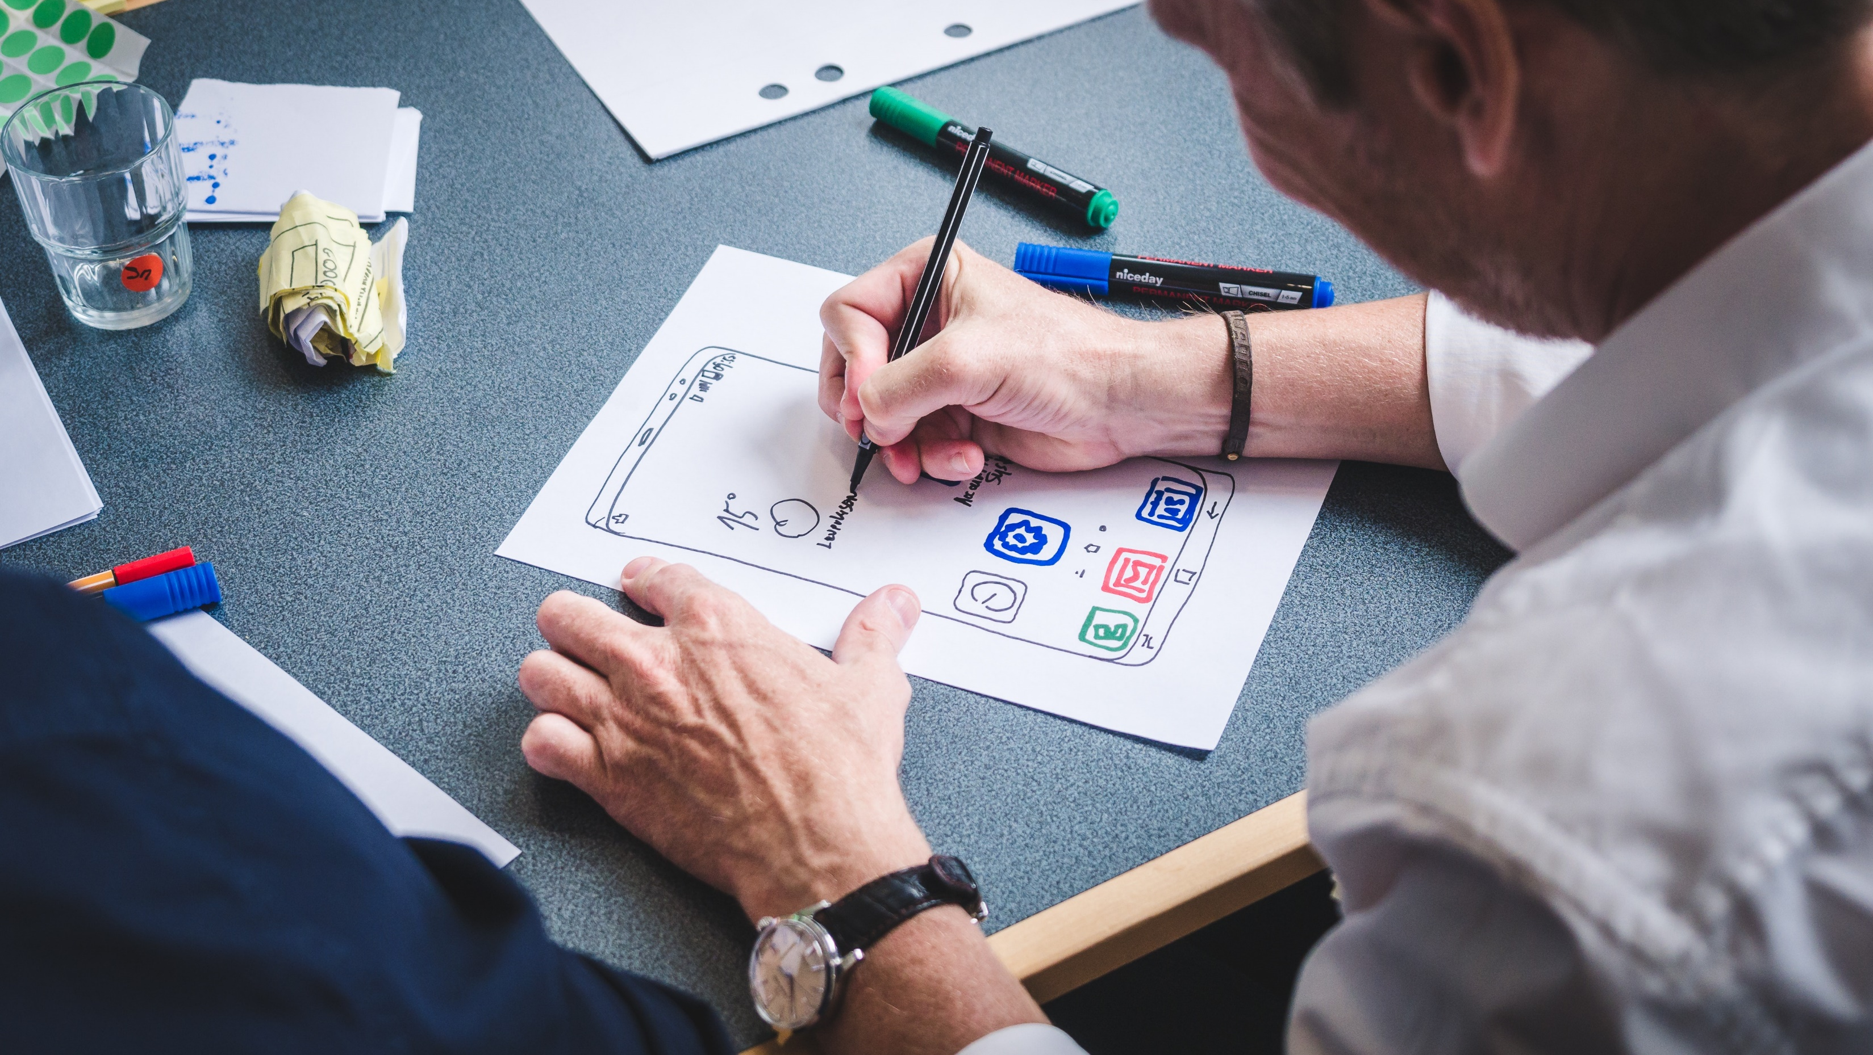
Супергерои и прототипы: MARVEL
Презентацию подготовили студенты 3 ИВТ 1.2: Логинова Софья,Чернявка Никита, Шульман Эмиль

Slide 2

Прототип — это наглядная модель пользовательского интерфейса

Slide 3
Для создания прототипов интерфейса существует множество инструментов, например:
Axure RP
Mockplus
Balsamiq Mockups
Justinmind
InVision
UX Pin
OmniGraffle
Flinto

Slide 4
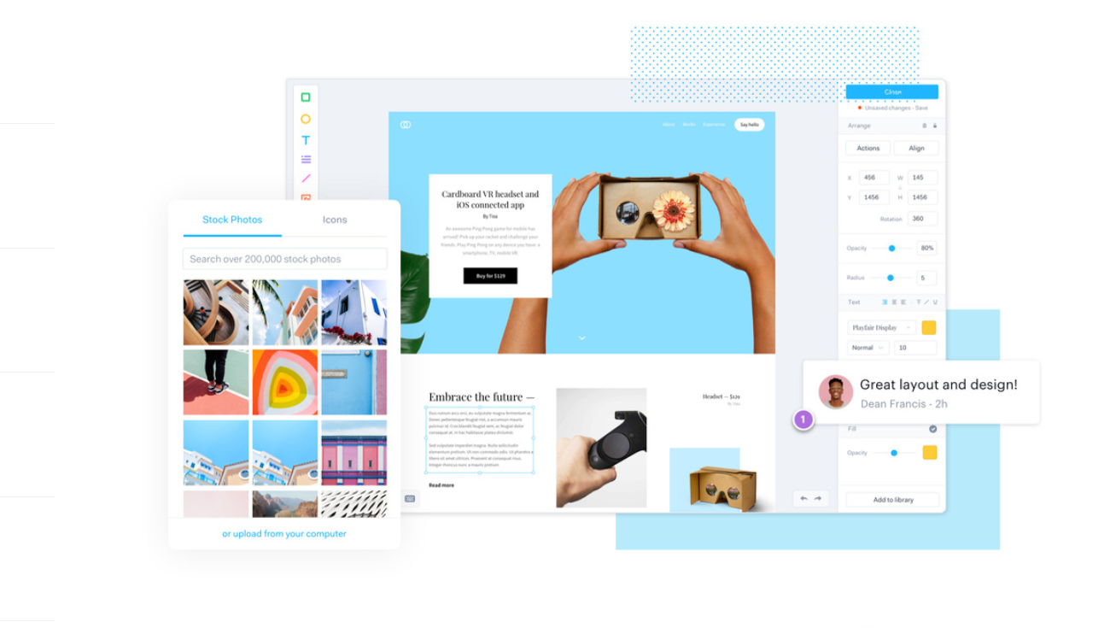
Marvel — это отличное приложение для быстрого создания функциональных прототипов

Slide 5
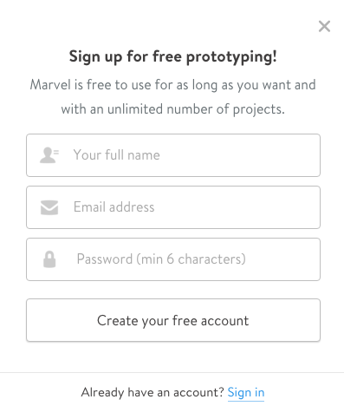
Регистрация в сервисе не займет более двух минут:

Slide 6
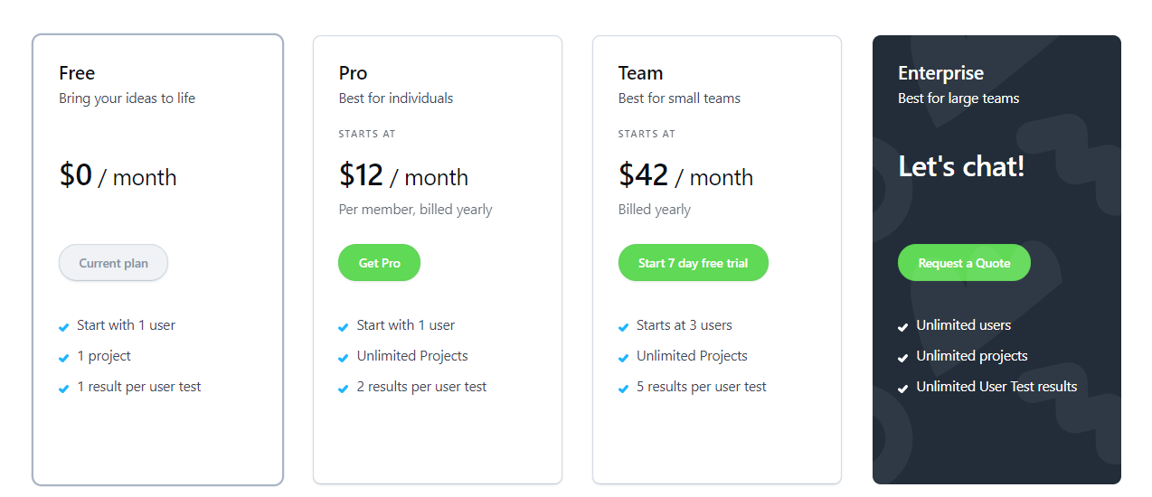
Сервис является частично бесплатным, но для учебных целей подходит

Slide 7
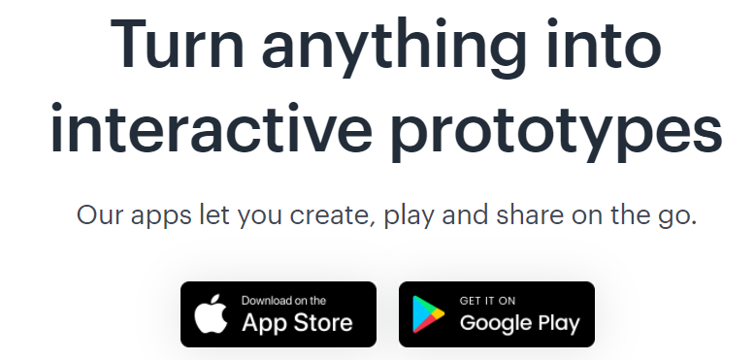
Самое интересное, что Marvel обладает не только веб-версией, но и мобильной

Slide 8
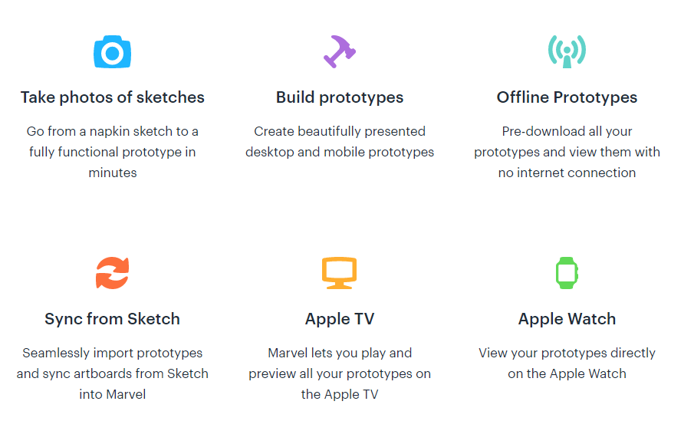
При этом у мобильного Marvel есть возможность создавать прототипы в режиме оффлайн или же используя фотографии скетчей на бумаге

Slide 9
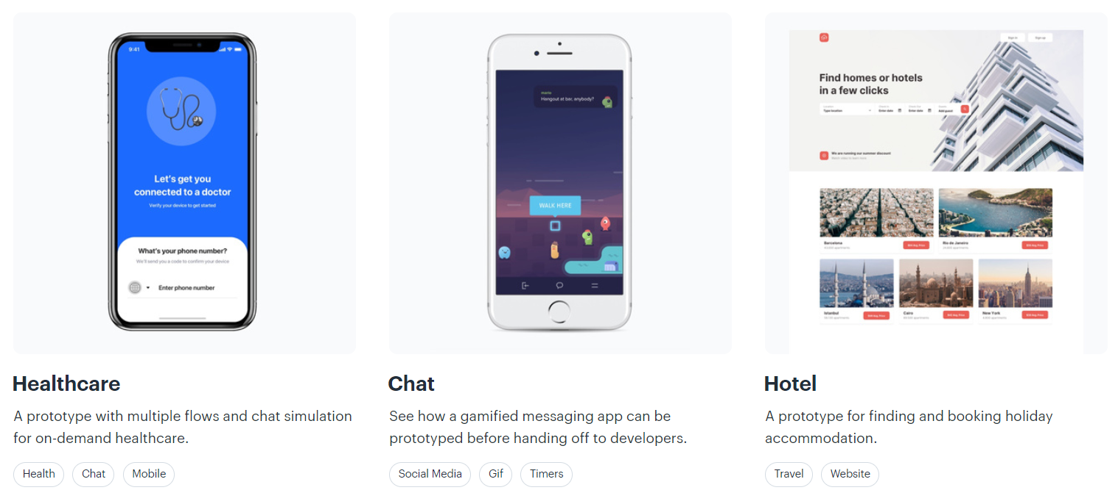
Для тех, кому требуется вдохновение или просто пример, Marvel обладает набором примеров (с указанием категорий)

Slide 10
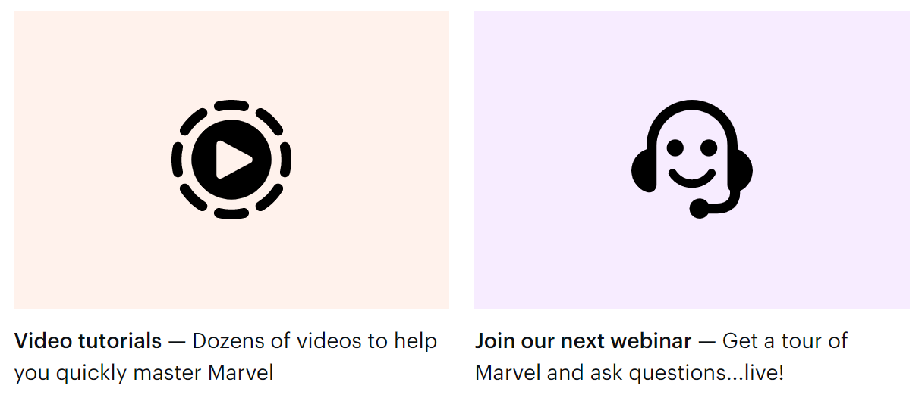
Для начинающих специалистов по прототипированию команда Marvel подготовила вебинары и видео-уроки

Slide 11
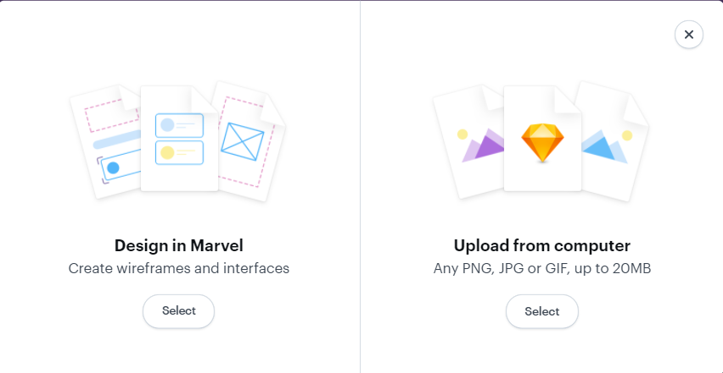
Интерфейс ресурса простой и понятный: для того, чтобы создать прототип необходимо создать проект, в рамках которого будут создаваться слои и страницы

Slide 12
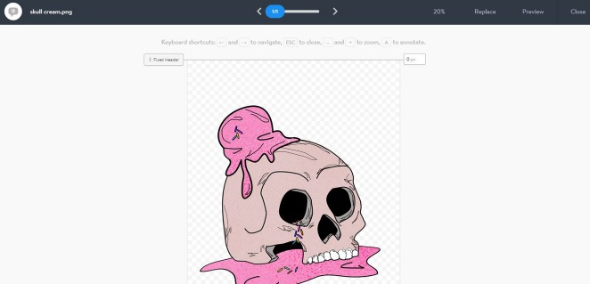
Также здесь есть возможность редактирования фотографий, с последующим просмотром того, что получилось.

Slide 13
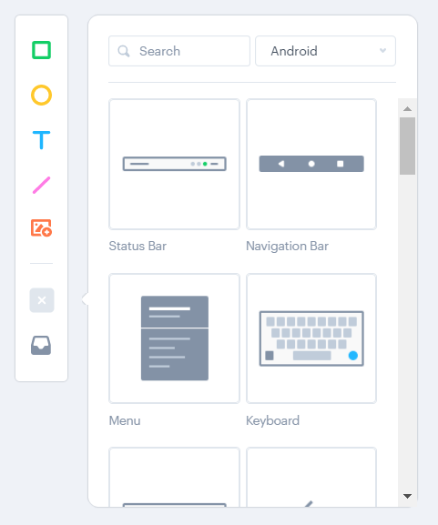
Как и любой другой редактор прототипов Marvel предлагает набор инструментов, необходимых для работы

Slide 14
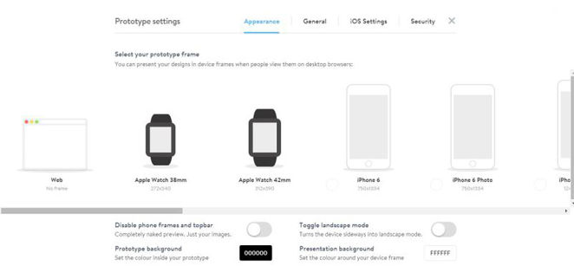
Во вкладке «настройки» можно задать размер прототипа. Всего предложено на выбор 17 различных устройств

Slide 15
Таким образом Marvel выигрывает у других приложений за счёт простоты интерфейса и удобства использования

